Slide 1



ĐẠI HỌC QUỐC GIA TP.HCM
TRƯỜNG ĐẠI HỌC CÔNG NGHỆ THÔNG TIN
-----
NT230.P21.ANTT G03 – S20
ADVANCED PERSISTENT THREAT ATTACK DETECTION
Giới thiệu MAGIC - mô hình học máy tự giám sát phát hiện APT ở nhiều mức độ. Nó học hành vi bình thường bằng cách ẩn bớt thông tin trong đồ thị, giúp trích xuất đặc trưng sâu và hiểu rõ cấu trúc hệ thống.
Notes:
Ngẫu nhiên chọn một số node để che mặt (mask) → thay embedding ban đầu của node đó bằng một mã đặc biệt xmask.
Huấn luyện mô hình để dự đoán lại đặc trưng ban đầu của node bị che → nếu mô hình có thể đoán chính xác giá trị gốc dựa vào hàng xóm, thì nó đã học được ngữ cảnh và mối quan hệ giữa các node.
Kết quả: mô hình học được cách biểu diễn thông tin của node và đồ thị mà không cần nhãn. Đây chính là cách học tự giám sát.

Slide 2
NỘI DUNG
1. Tổng quan đề tài
2. Kiến trúc & Phương pháp
3. Các thí nghiệm chính
4. Tổng kết & Định hướng

Slide 3
1. Tổng Quan
1.1. Tầm quan trọng
- APT là dạng tấn công tinh vi, lén lút và liên tục, rất khó phát hiện.
- Đồ thị nguồn gốc → phân tích quan hệ nhân quả → hỗ trợ phát hiện APT
1.2. Vấn đề cần giải quyết
Các phương pháp phát hiện APT dựa trên phân tích đồ thị nguồn gốc trước đây có hạn chế:
- Phụ thuộc dữ liệu tấn công, kiến thức tiên nghiệm -> khó áp dụng thực tế do thiếu dữ liệu và dễ bị tổn thương trước các mẫu tấn công mới
- Thiếu ngữ cảnh đồ thị → hiệu suất thấp, false positive cao
- Chi phí tính toán & bộ nhớ lớn → khó triển khai thực tế

Slide 4
1. Tổng Quan
1.3. Bản chất dự án
- MAGIC: Tự giám sát, không cần dữ liệu tấn công
- Dựa trên Masked Graph Learning + Anomaly Detection
- Tối ưu chi phí tính toán

Slide 5
2. Kiến trúc & Phương pháp
2.1. Dataset được sử dụng trong đề tài
MAGIC được đánh giá trên ba bộ dữ liệu công khai:
- StreamSpot: Bộ dữ liệu nhỏ, mô phỏng, chứa 600 lô nhật ký với 5 kịch bản lành tính, 1 kịch bản tấn công drive-by-download.
- Unicorn Wget: Bộ dữ liệu khó, 150 lô nhật ký với 25 cuộc tấn công chuỗi cung ứng.
- DARPA E3: Bộ dữ liệu lớn (51.69GB), chứa APT thực tế, chia thành các bộ dữ liệu con như Trace, THEIA, CADETS. MAGIC chỉ huấn luyện trên dữ liệu lành tính và kiểm tra trên cả dữ liệu lành tính và tấn công.

Slide 6
2. Kiến trúc & Phương pháp
2.2. Tổng quan phương pháp
MAGIC gồm 3 mô-đun chính + 1 cơ chế tùy chọn:
1. Xây dựng đồ thị
2. Biểu diễn đồ thị
3. Phát hiện dị thường
4. Thích ứng theo phản hồi (tuỳ chọn)
Notes:
MAGIC phát hiện APT bằng học biểu diễn đồ thị bị che mặt và phát hiện ngoại lệ, gồm ba thành phần chính và một cơ chế tùy chọn:
- Xây dựng đồ thị nguồn gốc: Nhật ký kiểm toán được phân tích để tạo đồ thị có hướng: thực thể hệ thống (tiến trình, tệp) là nút, tương tác (thực thi, kết nối) là cạnh. Nhúng ban đầu được gán và giảm nhiễu bằng gộp cạnh trùng.
- Mô-đun biểu diễn đồ thị: Che ngẫu nhiên đặc trưng nút, dùng Graph Attention Network (GAT) tạo nhúng từ nút lân cận. Bộ giải mã tái cấu trúc đặc trưng và đồ thị, hỗ trợ học tự giám sát.
-Mô-đun phát hiện: Phát hiện ngoại lệ trên nhúng để tìm APT ở cấp lô nhật ký hoặc thực thể. Nhúng lành tính lưu trong Cây K-D, điểm bất thường tính từ khoảng cách nhúng.
- Cơ chế thích ứng (tùy chọn): Huấn luyện lại mô hình với phản hồi nhà phân tích để giảm dương tính giả và thích ứng thay đổi hệ thống.

Slide 7
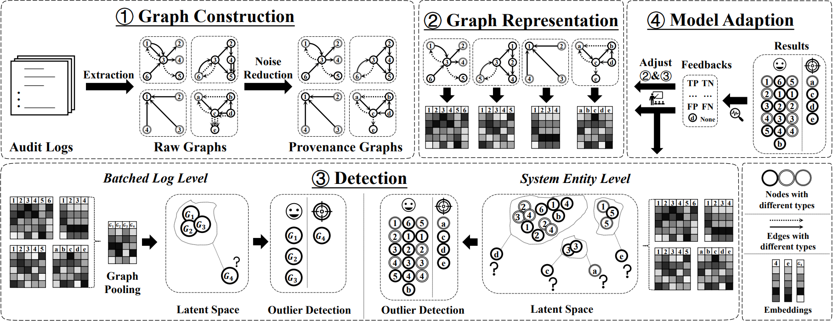
2. Kiến trúc & Phương pháp
2.2. Tổng quan phương pháp
Notes:
①Graph Construction
Extraction: từ audit‐log (system call, file I/O, network…), MAGIC dựng các Raw Graphs—mỗi graph biểu diễn provenance (nguồn gốc) của một batch log hoặc một thực thể hệ thống.
Noise Reduction: loại bỏ các cạnh/nút gây nhiễu (ví dụ: sự kiện hệ thống “thường xuyên” không đặc trưng) để thu được các Provenance Graphs gọn, chỉ giữ lại các mối quan hệ nhân quả thực sự quan trọng.
② Graph Representation
Masking: ngẫu nhiên ẩn đi một số node
Graph Encoder: dùng một auto-encoder dựa trên GNN (Graph Neural Network) để học đại diện (embeddings) cho toàn bộ graph (trong batch-level mode) hoặc cho từng node/entity (entity-level mode), buộc mô hình phải dự đoán lại phần bị che dựa trên ngữ cảnh còn lại.
Kết quả là một latent space (không gian ẩn) nơi các graph (hoặc node) “bình thường” sẽ tập trung gần nhau, trong khi các outlier (ví dụ graph chứa APT hoặc node độc hại) sẽ nằm xa.
③ Detection
MAGIC hỗ trợ hai chế độ:
Batched Log Level:
Áp dụng graph pooling để gom toàn bộ graph batch thành một vector.
Chạy anomaly/outlier detector (ví dụ: One-Class SVM, Isolation Forest) trên không gian ẩn, xác định graph bất thường (có APT).
System Entity Level:
Lấy embeddings của từng node (thực thể hệ thống).
Dùng anomaly detector để gán nhãn “malicious” cho những node nào nằm tách biệt (outlier) so với các node bình thường.
===============================
Latent Space là gì?
Latent Space trong học máy là một không gian có chiều thấp hơn, nơi dữ liệu phức tạp (như đồ thị, hình ảnh, văn bản, v.v.) được biến đổi để giữ lại các đặc trưng quan trọng nhất. Thay vì làm việc với dữ liệu thô phức tạp, Latent Space giúp biểu diễn nó dưới dạng đơn giản hơn, thường là các điểm hoặc vectơ, để dễ dàng phân tích, so sánh hoặc xử lý.
Trong ngữ cảnh của Batched Log Level, Latent Space có thể được dùng để biểu diễn nhiều đồ thị (graphs), ví dụ như các nhật ký (logs) hoặc dữ liệu từ các khoảng thời gian khác nhau, dưới dạng các biểu diễn đơn giản trong không gian này.
=============================
- Xây dựng đồ thị nguồn gốc: MAGIC chuyển đổi nhật ký kiểm toán thô thành đồ thị nguồn gốc có hướng và có chu trình. Đồ thị chứa các nút đại diện cho thực thể hệ thống (ví dụ: quy trình, tệp, socket) và các cạnh đại diện cho tương tác giữa chúng (ví dụ: thực thi, kết nối), được gắn nhãn loại tương tác. Quy trình gồm ba bước:
1. Phân tích cú pháp nhật ký: Trích xuất thực thể và tương tác, xây dựng đồ thị nguyên mẫu với thực thể là nút và tương tác là cạnh. Trích xuất thông tin phân loại (nhãn) hoặc áp dụng băm đa nhãn cho thuộc tính phức tạp. Kết quả là đa đồ thị có hướng.
2. Nhúng ban đầu: Chuyển đổi nhãn nút và cạnh thành vectơ đặc trưng có kích thước cố định (nhúng ban đầu) bằng cách áp dụng nhúng tra cứu (lookup embedding).
3. Giảm nhiễu: Kết hợp nhiều cạnh có cùng nhãn giữa một cặp nút thành một cạnh duy nhất. Nếu có nhiều nhãn khác nhau giữa một cặp nút, các cạnh này sẽ vẫn còn nhưng nhúng ban đầu của cạnh kết quả được tính bằng cách lấy trung bình nhúng ban đầu của các cạnh đã kết hợp. Quá trình này giúp giảm đáng kể số lượng cạnh (ví dụ: 79.60% trên DARPA E3 Trace).
- Mô-đun biểu diễn đồ thị: Thu được các nhúng chất lượng cao từ đồ thị nguồn gốc. Được xây dựng dựa trên các bộ mã hóa tự động đồ thị bị che mặt, bao gồm ba giai đoạn:
1. Che đặc trưng: Ngẫu nhiên chọn một tỷ lệ nút để che mặt trong quá trình huấn luyện. Nhúng ban đầu của các nút bị che mặt được thay thế bằng mã thông báo mặt nạ đặc biệt xmask. Các cạnh không bị che mặt.
2. Bộ mã hóa đồ thị: Chứa nhiều lớp Mạng lưới chú ý đồ thị (GAT) xếp chồng lên nhau. GAT tạo ra nhúng nút đầu ra bằng cách lan truyền và tổng hợp đặc trưng từ nút và các nút lân cận (sử dụng cơ chế chú ý). Các lớp GAT xếp chồng giúp kết hợp thông tin ngữ cảnh và hành vi tương tác nhiều bước. Bộ mã hóa cũng tạo ra nhúng trạng thái hệ thống bằng cách lấy trung bình các nhúng nút.
3. Bộ giải mã đồ thị: Cung cấp tín hiệu giám sát cho việc huấn luyện mô-đun biểu diễn đồ thị. Sử dụng một lớp GAT để tái cấu trúc các nhúng ban đầu của các nút bị che mặt (Tái cấu trúc đặc trưng bị che mặt - Lfr) và tái cấu trúc cấu trúc đồ thị (dự đoán cạnh giữa các cặp nút không bị che mặt) sử dụng MLP (Tái cấu trúc cấu trúc dựa trên mẫu - Lsr). Hàm mục tiêu cuối cùng là tổng của hai tổn thất này (L = Lfr + Lsr), cho phép học theo cách tự giám sát.
- Mô-đun phát hiện: Sử dụng các phương pháp phát hiện ngoại lệ dựa trên các nhúng đầu ra để thực hiện phát hiện APT theo cách không giám sát. MAGIC sử dụng phương pháp phát hiện ngoại lệ dựa trên KNN. Trong quá trình huấn luyện, nó ghi nhớ các nhúng lành tính trong Cây K-D. Trong suy luận, nó tìm k-láng giềng gần nhất của nhúng mục tiêu, tính điểm bất thường dựa trên độ gần gũi (ví dụ: khoảng cách Euclid trung bình), và cảnh báo nếu điểm vượt quá ngưỡng θ.
+ Phát hiện đa mức độ chi tiết: MAGIC có khả năng phát hiện ở hai mức độ chi tiết:
Cấp độ nhật ký theo lô: Phát hiện sự tồn tại của APT trong một lô nhật ký. Sử dụng nhúng trạng thái hệ thống.
Cấp độ thực thể hệ thống: Định vị chính xác các thực thể hệ thống độc hại trong nhật ký. Sử dụng nhúng nút.
+ Có thể áp dụng phương pháp hai giai đoạn: phát hiện cấp độ lô trước, nếu dương tính thì phát hiện cấp độ thực thể chi tiết hơn.
- Cơ chế thích ứng mô hình (Tùy chọn): Được sử dụng để đối phó với sự trôi dạt khái niệm và học hỏi từ các dương tính giả được xác định bởi nhà phân tích bảo mật. Có thể huấn luyện lại với tất cả các phản hồi (dương tính giả và âm tính thật đã xác nhận) để cải thiện khả năng biểu diễn và giảm dương tính giả. Mô-đun phát hiện được huấn luyện lại với phản hồi lành tính và có cơ chế giảm giá nhúng cũ để theo kịp những thay đổi.

Slide 8
2. Kiến trúc & Phương pháp
2.3. Kiến trúc Mô hình MAGIC
- Đồ thị nguồn gốc:
+ Nút: tiến trình, file
+ Cạnh: thao tác hệ thống
+ Giảm nhiễu: gộp cạnh trùng (một tiến trình thực hiện đọc/ghi trên cùng 1 file => giảm nhiễu)
- Biểu diễn đồ thị:
+ Masking đặc trưng nút
+ Graph Attention Network (GAT)
+ Autoencoder tái cấu trúc

Slide 9
2. Kiến trúc & Phương pháp
2.2. Kiến trúc Mô hình MAGIC
- Phát hiện ngoại lệ:
+ K-D Tree
+ Khoảng cách nhúng → điểm bất thường
- Thích ứng tùy chọn:
+ Học từ phản hồi analyst
+ Giảm false positive, thích nghi hệ thống

Slide 10
3. Các thí nghiệm chính
Giới thiệu WAGIC: WPF for MAGIC
User
WAGIC
MAGIC
Local Server
GUI
Call API
LibAnalyst
LibUtils
Model
Dataset

Slide 11
3. Các thí nghiệm chính
Kịch bản 1: Đánh giá mô hình được train trên tập Streamspot, Wget và DARPA
=> MAGIC trên 5 dataset gốc (Streamspot, Wget, D.Trace, D.Theia, D.Cadets) đều đạt hiệu suất rất cao với AUC > 0.97, trung bình ~0.99; F1-score dao động 0.94–0.99; Precision & Recall luôn trên 0.91. Điều này khẳng định khả năng phân biệt bất thường của MAGIC trong cả kịch bản batch-level và entity-level là rất tốt.
Kịch bản 2: Đánh giá mô hình được train trên tập Five Directions (Nhóm tìm thêm)
=> MAGIC trên dataset tự thêm (Five Directions) cho thấy AUC ~ 0.75 nhưng Recall = 0 ⇒ mô hình chưa bắt được node độc hại nào, mặc dù Precision = 1.0. Kết quả này chỉ ra sự khác biệt lớn về phân phối đặc trưng của FiveDirections so với các dataset trong bài báo, và nhấn mạnh nhu cầu tinh chỉnh masking strategy hoặc thêm bước self-supervision phù hợp để mô hình có thể generalize tốt hơn trên data “thô” thực tế.

Slide 12
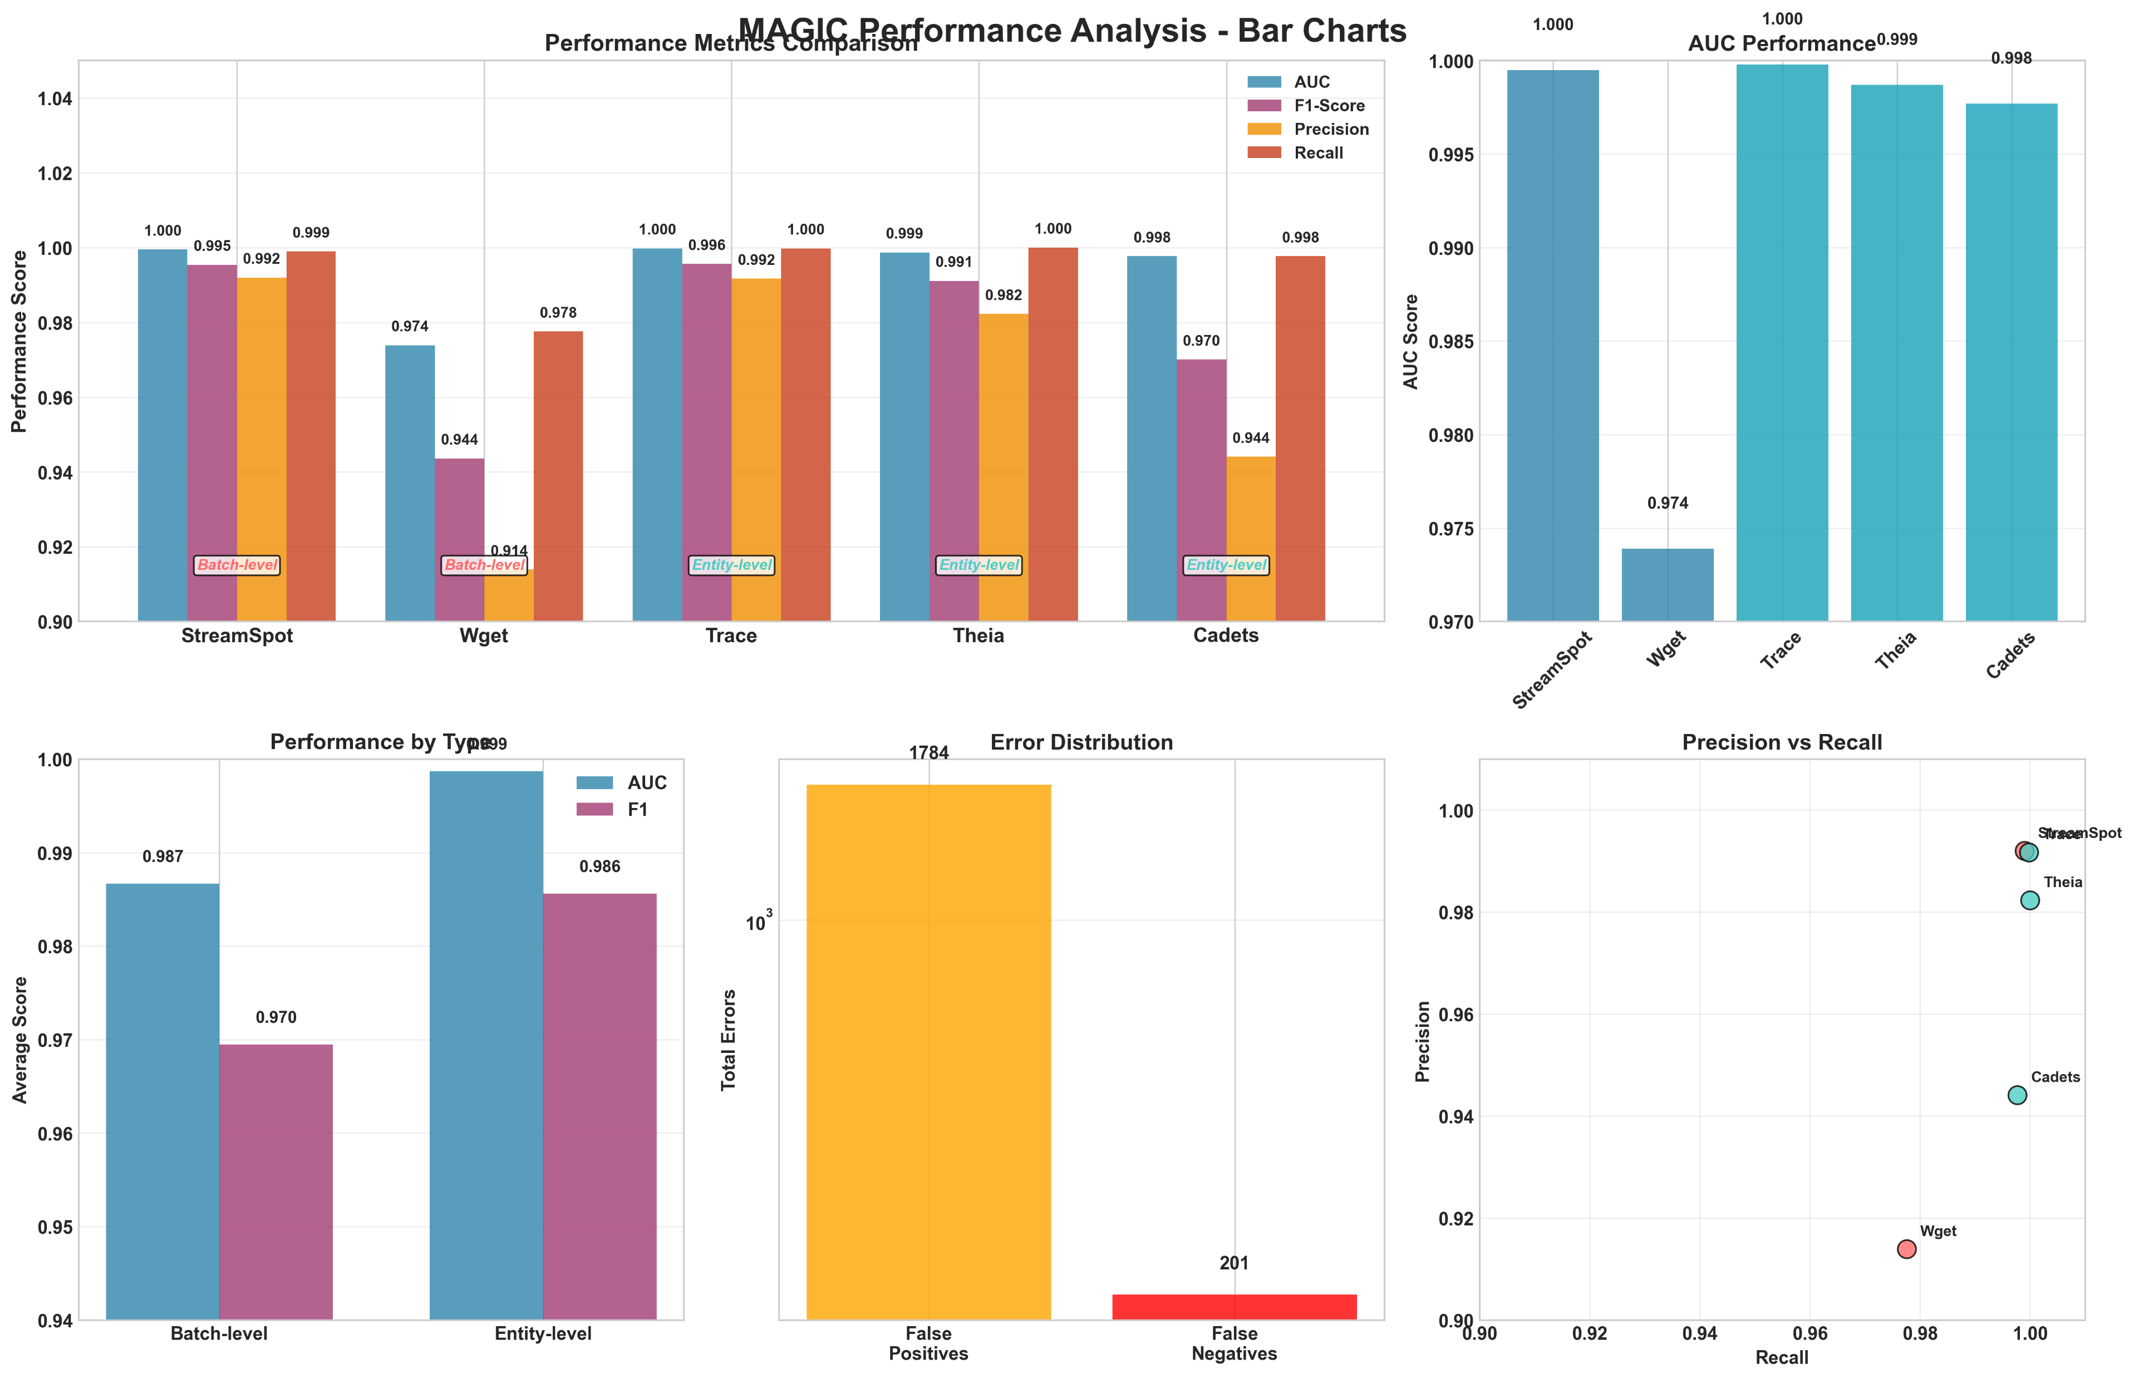
3. Các thí nghiệm chính – Kịch bản 1

Slide 13
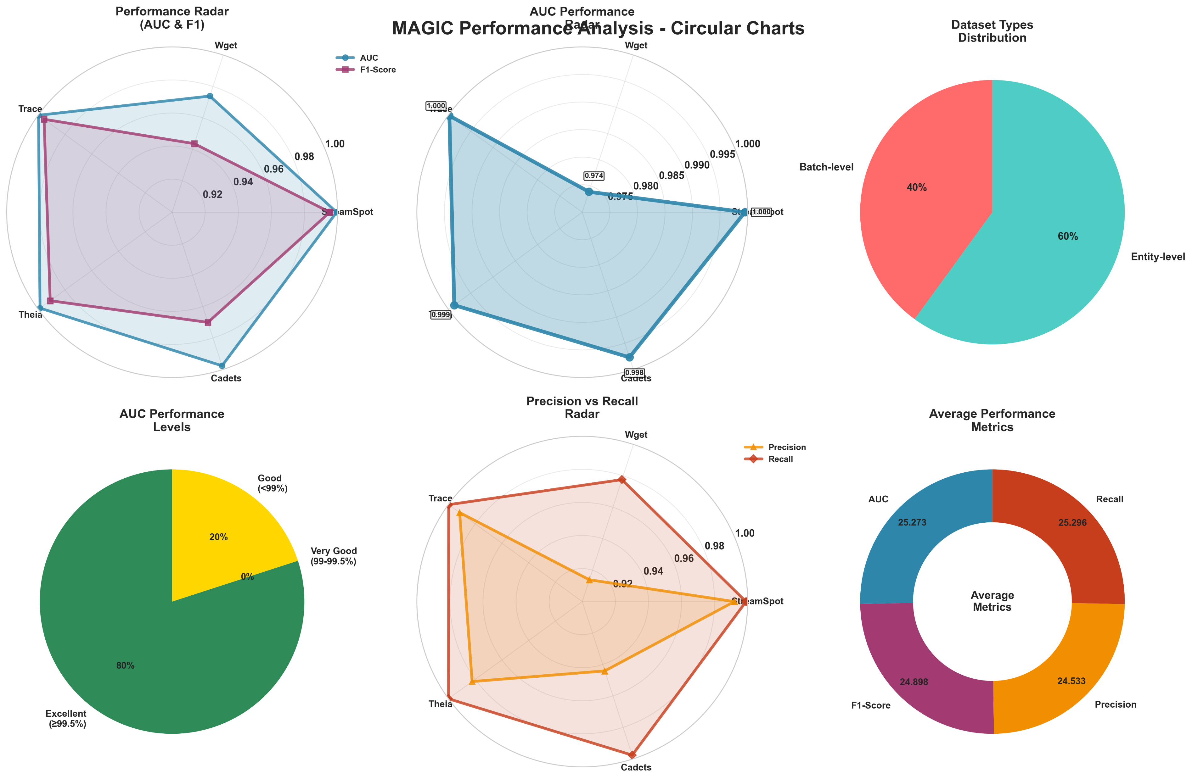
3. Các thí nghiệm chính – Kịch bản 1

Slide 14
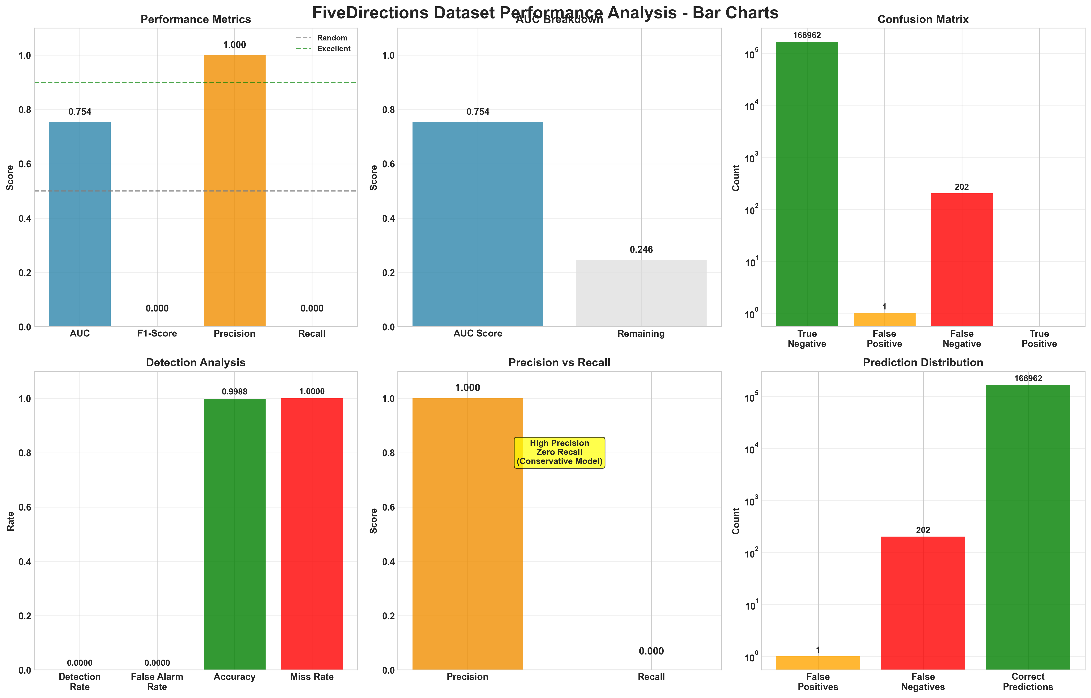
3. Các thí nghiệm chính – Kịch bản 2

Slide 15
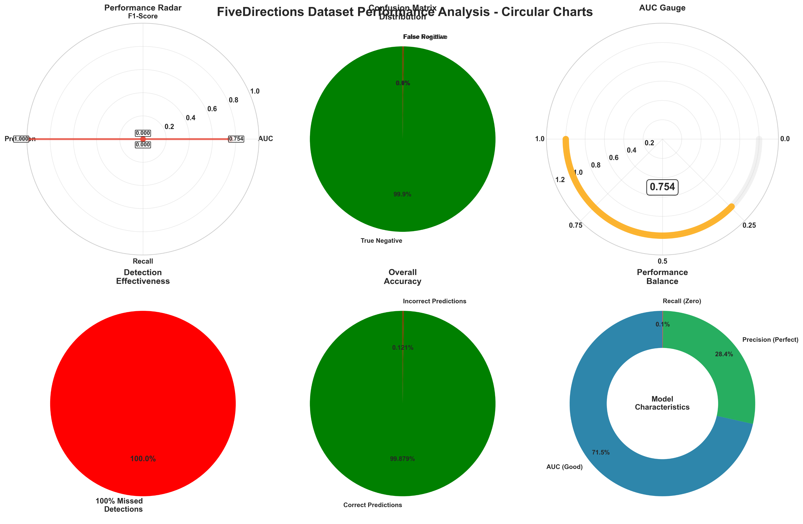
3. Các thí nghiệm chính – Kịch bản 2
Notes:
Ư ư ư ư ư

Slide 16
4. Tổng kết & Định hướng
4.1. Ưu điểm
- Tự giám sát, không cần dữ liệu tấn công
- Trích xuất đặc trưng sâu: Masked graph nắm bắt ngữ cảnh phong phú
- Chi phí tính toán thấp
- Phát hiện đa cấp độ: batch-level & entity-level
- Thích ứng liên tục: Học từ phản hồi để giảm dương tính giả và đối phó drift

Slide 17
4. Tổng kết & Định hướng
4.2. Hạn chế
- Khó phát hiện thực thể thụ động: Node “im lặng” (ví dụ file, thư viện) dễ bị bỏ sót
- Với APT cực kỳ tinh vi: Những mẫu quá mới, quá mờ nhạt có thể không hiện rõ trên đồ thị
- Tinh chỉnh siêu tham số: Cần điều chỉnh tỷ lệ masking, ngưỡng phát hiện cho từng môi trường
Notes:
Siêu tham số (Hyperparameter) là những tham số người thiết kế mô hình đặt trước khi huấn luyện, chứ không phải do mô hình tự học được từ dữ liệu. Chúng điều khiển cách thức và tốc độ học, cũng như độ phức tạp của mô hình.
Ví dụ trong MAGIC:
Tỷ lệ che mask (masking ratio): phần trăm node bị ẩn đi lúc huấn luyện.
Ngưỡng phát hiện θ: giá trị khoảng cách Euclid phân biệt “bình thường” và “bất thường”.
Số lớp GAT hay kích thước embedding: xác định độ sâu và độ rộng của mạng chú ý đồ thị.
Việc tinh chỉnh siêu tham số (hyperparameter tuning) là thử nghiệm các giá trị khác nhau cho những tham số đó, rồi so sánh hiệu suất (AUC, F1, Recall…) để chọn bộ siêu tham số tốt nhất cho dữ liệu và môi trường cụ thể.

Slide 18
4. Tổng kết & Định hướng
4.3. Định hướng Tương Lai
- Kết hợp dữ liệu đa nguồn (mạng, người dùng, intel)
- Nâng cấp anomaly detection với học sâu không giám sát hoặc reinforcement learning
- Tự động cập nhật thời gian thực qua cơ chế online learning
- Mở rộng sang tấn công mới (fileless, supply-chain…) để đảm bảo tính tổng quát

Slide 19
ĐẠI HỌC QUỐC GIA TP.HCM
TRƯỜNG ĐẠI HỌC CÔNG NGHỆ THÔNG TIN
-----
NT230.P21.ANTT G03 – S20
ADVANCED PERSISTENT THREAT ATTACK DETECTION
Giới thiệu MAGIC - mô hình học máy tự giám sát phát hiện APT ở nhiều mức độ. Nó học hành vi bình thường bằng cách ẩn bớt thông tin trong đồ thị, giúp trích xuất đặc trưng sâu và hiểu rõ cấu trúc hệ thống.
Notes:
Ngẫu nhiên chọn một số node để che mặt (mask) → thay embedding ban đầu của node đó bằng một mã đặc biệt xmask.
Huấn luyện mô hình để dự đoán lại đặc trưng ban đầu của node bị che → nếu mô hình có thể đoán chính xác giá trị gốc dựa vào hàng xóm, thì nó đã học được ngữ cảnh và mối quan hệ giữa các node.
Kết quả: mô hình học được cách biểu diễn thông tin của node và đồ thị mà không cần nhãn. Đây chính là cách học tự giám sát.

